Slide 1
Materials Informatics
第一原理計算を、機械学習で代替する
無機半導体のゼーベック係数予測 — 15,479 材料
氏名・所属
データ: Materials Project / MPContribs carrier_transport (Ricci et al., Sci. Data 4, 170085, 2017, CC-BY 4.0)

Slide 2
課題
熱電材料の探索は、計算コストで止まる
1 材料の輸送物性を得るのに、DFT バンド構造計算 + BoltzTraP 輸送計算が必要
候補となる無機化合物は数万件 — 全部は回せない
→ 「計算する前に、有望なものを絞り込みたい」
2

Slide 3
アプローチ
すでに計算済みの 15,479 件から、予測モデルを学習する
入力: 組成と、データベース登録値(バンドギャップ・密度・対称性)
出力: ゼーベック係数 S(p 型・n 型)
→ 高コスト計算の「代理モデル」として、スクリーニングを高速化する
3

Slide 4
パイプライン
一方向の 5 段構成 — 前段の出力だけが次段の入力
データ源
MPContribs carrier_transport ＋ MP summary
2 つのデータベース
取得・結合
transport/get_transport_data.py
transport_dataset.csv — 15,479 材料
特徴量化
transport/featurize.py
features_dataset.csv — 145 次元
学習・評価
transport/train.py
metrics.json ／ パリティ図 ／ SHAP
可視化
web/build_data.py → web/build_single.py
ダッシュボード(単一 HTML)
各段は独立に再実行できる。中間 CSV とモデルはコードから再現できるため git には置かない。
4

Slide 5
データ構築
3 万件のうち、学習に使えたのは 1.5 万件
30,467
MPContribs の非金属エントリ
22,623
現行の Materials Project と結合できたもの
15,682
安定相フィルタ E_hull ≤ 0.05 eV/atom
15,479
登録バンドギャップ > 0 ← 学習データ
古典的な熱電材料(Bi₂Te₃・SnSe・Mg₂Si・ZrNiSn・CoSb₃)が残っていることを毎回自動確認している。
5

Slide 6
設計の要点 ①
予測値のカスケードを、あえて禁止する
特徴量のバンドギャップは、モデルの予測値ではなくデータベース登録値を使う
予測値を次段に渡すと、その誤差がそのまま下流に伝染する
精度が悪いとき「モデルが悪いのか、渡された入力が悪いのか」を切り分けられなくなる
→ 入力を登録値に固定し、各モデルを独立に評価できる状態を保つ
6

Slide 7
設計の要点 ②
答えと同じ計算から出た量は、特徴量に入れない
有効質量 m* は、目的変数とまったく同じ BoltzTraP 計算の産物
入れれば精度は上がる。ただしそれは「リーク」であって実力ではない
キャリア濃度も除外 — 全材料で 10¹⁸ cm⁻³ に固定され、情報量がゼロだから
→ 見かけの精度より、評価の健全さを優先する
7

Slide 8
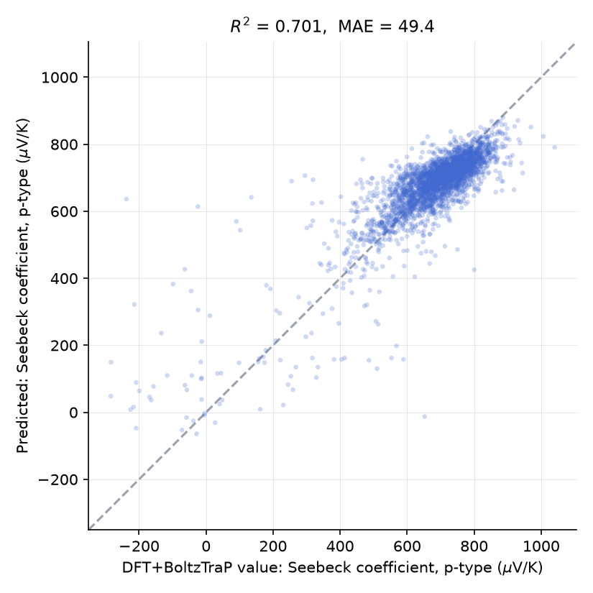
結果
未学習の 3,096 材料で R² = 0.70 / 0.73
平均絶対誤差 49.4 µV/K(p 型) ／ 54.3 µV/K(n 型)
5-fold 交差検証 R² = 0.68 ± 0.03 — まぐれではない
ランダムフォレスト回帰(決定木 300 本)・80 : 20 分割
→ 計算を回さずに、有望な材料を絞り込める水準
横軸 = 計算値、縦軸 = 予測値(p 型)
8

Slide 9
発見
145 特徴量のうち、バンドギャップが単独 1 位
登録バンドギャップ E_g
42.0
構成元素の最低融点
11.2
最大電気陰性度
7.8
空間群番号
4.9
最頻融点
4.2
平均 |SHAP| 値(p 型・上位 5)。1 位は 2 位の 3.8 倍。
小さいギャップが S を抑制する向きに効いており、バイポーラ伝導の物理と整合する。
9

Slide 10
限界と次の一手
予測しているのは「実験値」ではなく「計算値」
目的変数は GGA + BoltzTraP の計算値。GGA はバンドギャップを系統的に過小評価する
300 K・キャリア濃度 10¹⁸ cm⁻³ の 1 点に固定。温度依存性はまだ扱えていない
→ 次: 実験データセット(UCSB 熱電など)での検証と、温度依存への拡張
10

Slide 11
まとめ
代理モデルを作り、物理の因果をデータで裏付けた
15,479 材料 × 145 特徴量 → ゼーベック係数を R² 0.73 で予測
設計原則は 2 つ: 予測値のカスケード禁止と、リーク源の明示的な除外
SHAP がバンドギャップを 1 位に選び、設計の出発点だった物理仮説を裏づけた
11

